Slide 1







CHÀO MỪNG CÁC CON

Slide 2


Trao đổi chất
và chuyển hóa năng lượng
Cảm ứng ở sinh vật
Những
đặc trưng
cơ bản của vật sống
Sinh trưởng và phát triển
Sinh sản

Slide 3

CHƯƠNG VII:
TRAO ĐỔI CHẤT VÀ CHUYỂN HÓA
NĂNG LƯỢNG Ở SINH VẬT

Slide 4


Khi chạy
Các khối cơ bắp tăng cường chuyển hóa để tạo năng lượng co cơ và sinh nhiệt
Mồ hôi
ra nhiều
Nhu cầu năng lượng tăng lên
Cơ thể nóng lên
Nhịp thở và nhịp tim tăng
Nhu cầu O₂ tăng lên
Toát mồ hôi
Nóng lên
Khát nước
Nhịp thở và nhịp tim tăng lên
Khát nước

Slide 5


BÀI 21:
KHÁI QUÁT VỀ TRAO ĐỔI CHẤT
VÀ CHUYỂN HÓA NĂNG LƯỢNG

Slide 6
I.
TRAO ĐỔI CHẤT VÀ
CHUYỂN HÓA NĂNG LƯỢNG
II.
VAI TRÒ CỦA TRAO ĐỔI CHẤT VÀ CHUYỂN HÓA NĂNG LƯỢNG

Slide 7

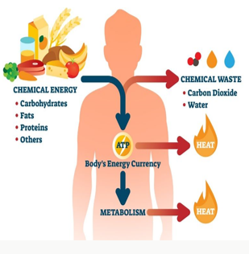
I.
TRAO ĐỔI CHẤT VÀ
CHUYỂN HÓA NĂNG LƯỢNG
Câu hỏi: đọc thông tin trong phần 1, phát biểu khái niệm trao đổi chất và chuyển hóa năng lượng.
Trao đổi chất là gì?
Chuyển hóa năng lượng là gì?

Slide 8

Trao đổi chất là quá trình cơ thể lấy các chất từ môi trường biến đổi chúng thành các chất cần thiết cho cơ thể và tạo năng lượng cung cấp cho các hoạt động sống, đồng thời trả lại cho môi trường các chất thải.
Chuyển hóa năng lượng là sự biến đổi năng lượng từ dạng này sang dạng khác

Slide 9

Từ quang năng thành hóa năng

Slide 10


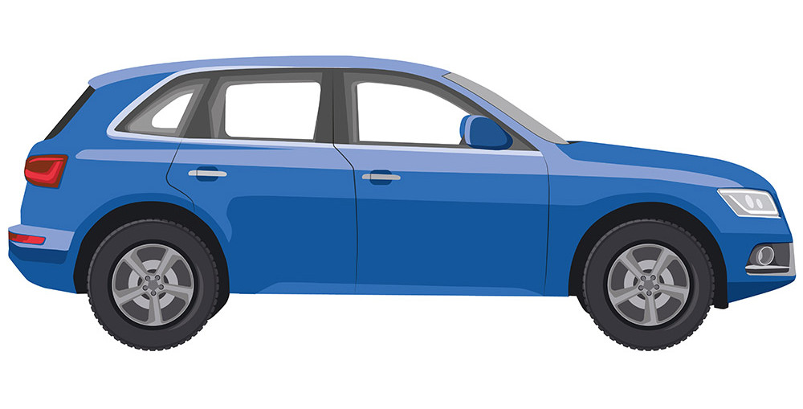
Từ hóa năng thành cơ năng, nhiệt năng,...

Slide 11
Lấy vào O₂
Thải ra CO₂ và mồ hôi
Tạo năng lượng cung cấp cho hoạt đông chạy
Năng lượng hóa học
trong thức ăn,
nước uống, oxygen
Cơ bắp vận động
Hóa năng
Cơ năng

Slide 12
Trao đổi chất và chuyển hóa năng lượng luôn gắn liền với nhau.

Slide 13
II.
VAI TRÒ CỦA TRAO ĐỔI CHẤT
VÀ CHUYỂN HÓA NĂNG LƯỢNG

Slide 14

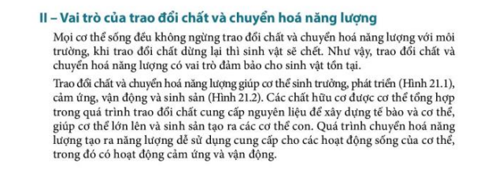
Mọi cơ thể sống đều không ngừng trao đổi chất và chuyển hóa năng lượng với môi trường, khi trao đổi chất dừng lại thì sinh vật sẽ chết.
- Trao đổi chất và chuyển hóa năng lượng có vai trò đảm bảo cho sinh vật tồn tại.

Slide 15
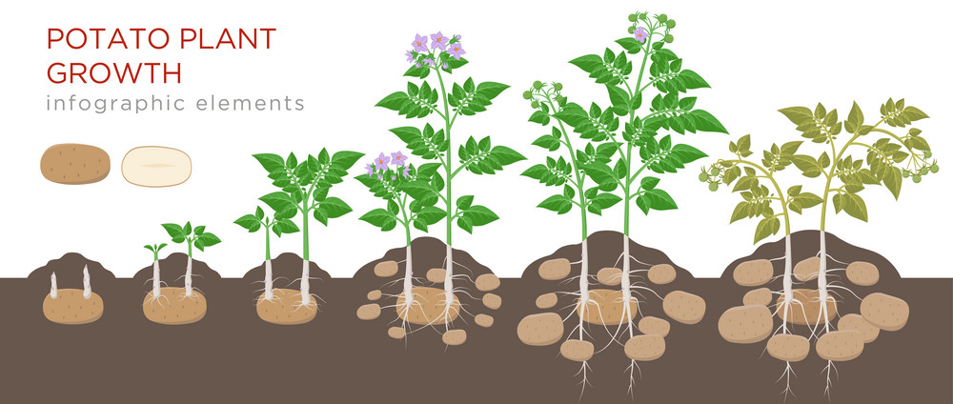
SINH TRƯỞNG VÀ PHÁT TRIỂN Ở CÂY KHOAI TÂY

Slide 16
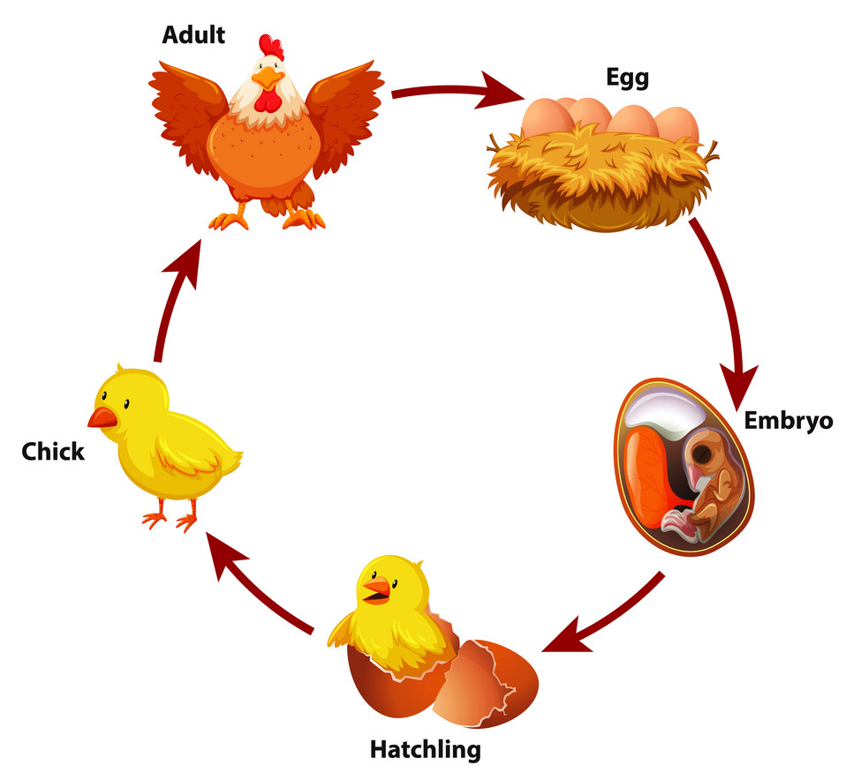
SINH TRƯỞNG, PHÁT TRIỂN VÀ SINH SẢN Ở GÀ

Slide 17
Trao đổi chất và chuyển hóa năng lượng giúp cơ thể sinh trưởng, phát triển.
SINH TRƯỞNG VÀ PHÁT TRIỂN Ở CÂY KHOAI TÂY

Slide 18
Trao đổi chất và chuyển hóa năng lượng giúp cơ thể cảm ứng, vận động và sinh sản.
SINH TRƯỞNG, PHÁT TRIỂN VÀ SINH SẢN Ở GÀ

Slide 19
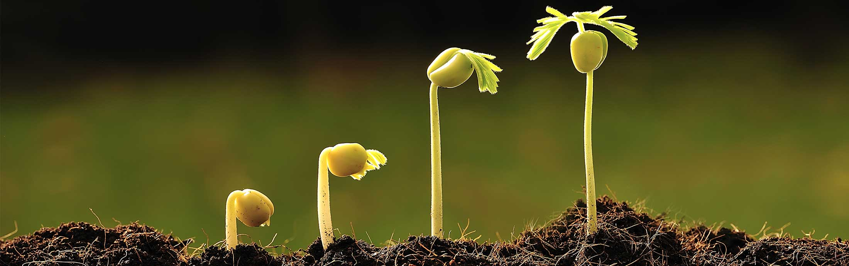
Các chất hữu cơ được cơ thể tổng hợp trong quá trình trao đổi chất cung cấp nguyên liệu để xây dựng tế bào và cơ thể, giúp cơ thể lớn lên và sinh sản tạo ra các cơ thể con.

Slide 20
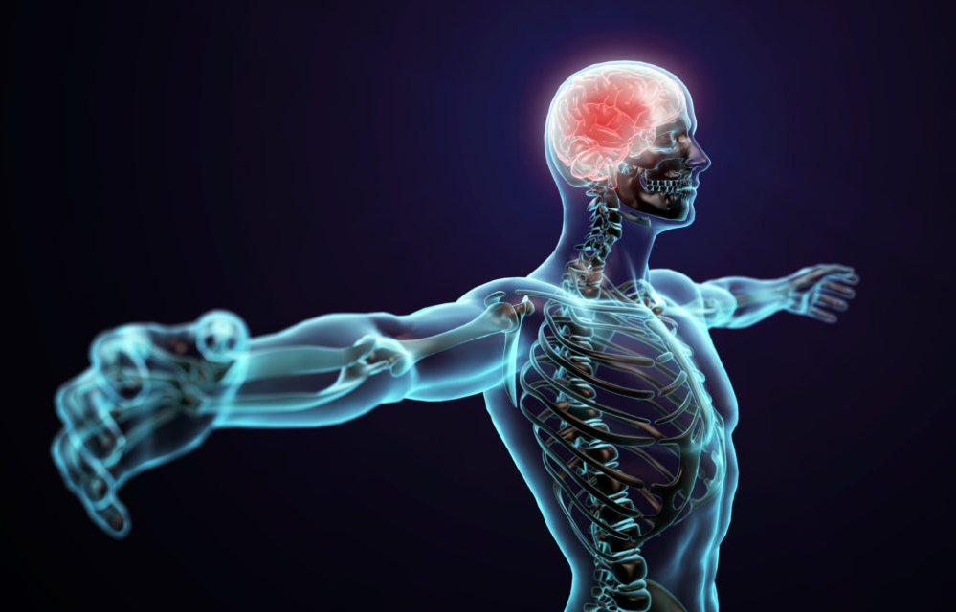

Quá trình chuyển hóa năng lượng tạo ra năng lượng dễ sử dụng cung cấp cho các hoạt động sống của cơ thể, trong đó có hoạt động cảm ứng và vận động.

Slide 21
Câu hỏi 1: Quan sát sự thay đổi hình thái của sinh vật trong hình kết hợp đọc thông tin phần 2, nêu vai trò của trao đổi chất và chuyển hóa năng lượng đối với sinh trưởng và phát triển của cây khoai tây và con gà.
SINH TRƯỞNG VÀ PHÁT TRIỂN Ở CÂY KHOAI TÂY
SINH TRƯỞNG, PHÁT TRIỂN VÀ SINH SẢN Ở GÀ

Slide 22
Câu hỏi 1: Quan sát sự thay đổi hình thái của sinh vật trong hình kết hợp đọc thông tin phần 2, nêu vai trò của trao đổi chất và chuyển hóa năng lượng đối với sinh trưởng và phát triển của cây khoai tây và con gà.
ĐÁP ÁN
AAAAAAAAAAAAAAAAAAAAAAAAAAAAAAAAAAAAAAAAAAAAAAAAAAAAAAAAAAAAAAAAAAAAAAAAAAAAAAAAAAAAAAAAAAAAAAAAAA
AAAAAAAAAAAAAAAAAAAAAAAAAAAAAAAAAAAAAAAAAAAAAAAAAAAAAAAAAAAAAAAAAAAAAAAAAAAAAAAAAAAAAAAAAAAAAAAAAA

Slide 23
Câu hỏi 2: Lấy thêm ví dụ về vai trò của trao đổi chất và chuyển hóa năng lượng ở sinh vật.
ĐÁP ÁN
AAAAAAAAAAAAAAAAAAAAAAAAAAAAAAAAAAAAAAAAAAAAAAAAAAAAAAAAAAAAAAAAAAAAAAAAAAAAAAAAAAAAAAAAAAAAAAAAAA
AAAAAAAAAAAAAAAAAAAAAAAAAAAAAAAAAAAAAAAAAAAAAAAAAAAAAAAAAAAAAAAAAAAAAAAAAAAAAAAAAAAAAAAAAAAAAAAAAA

Slide 24

EM ĐÃ HỌC

Slide 25

Trao đổi chất là quá trình cơ thể lấy các chất từ môi trường, biến đổi chúng thành các chất cần thiết cho cơ thể và tạo năng lượng cùng cấp cho các hoạt động sống, đồng thời trả lại cho môi trường các chất thải.

Slide 26
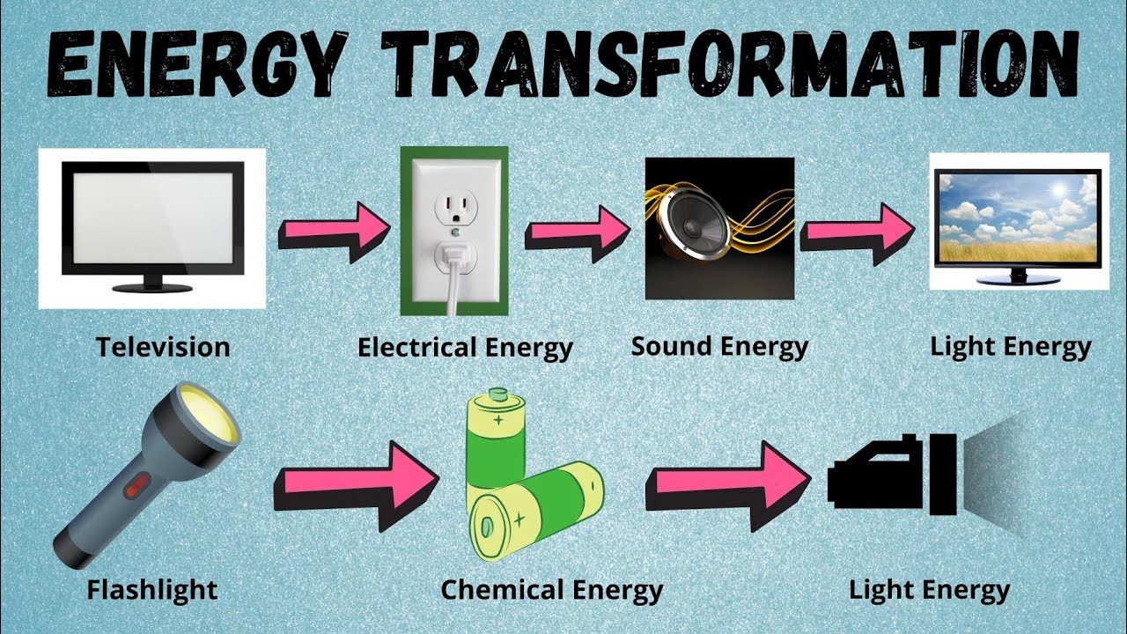
Chuyển hóa năng lượng là sự biến đổi năng lượng từ dạng này sang dạng khác.

Slide 27
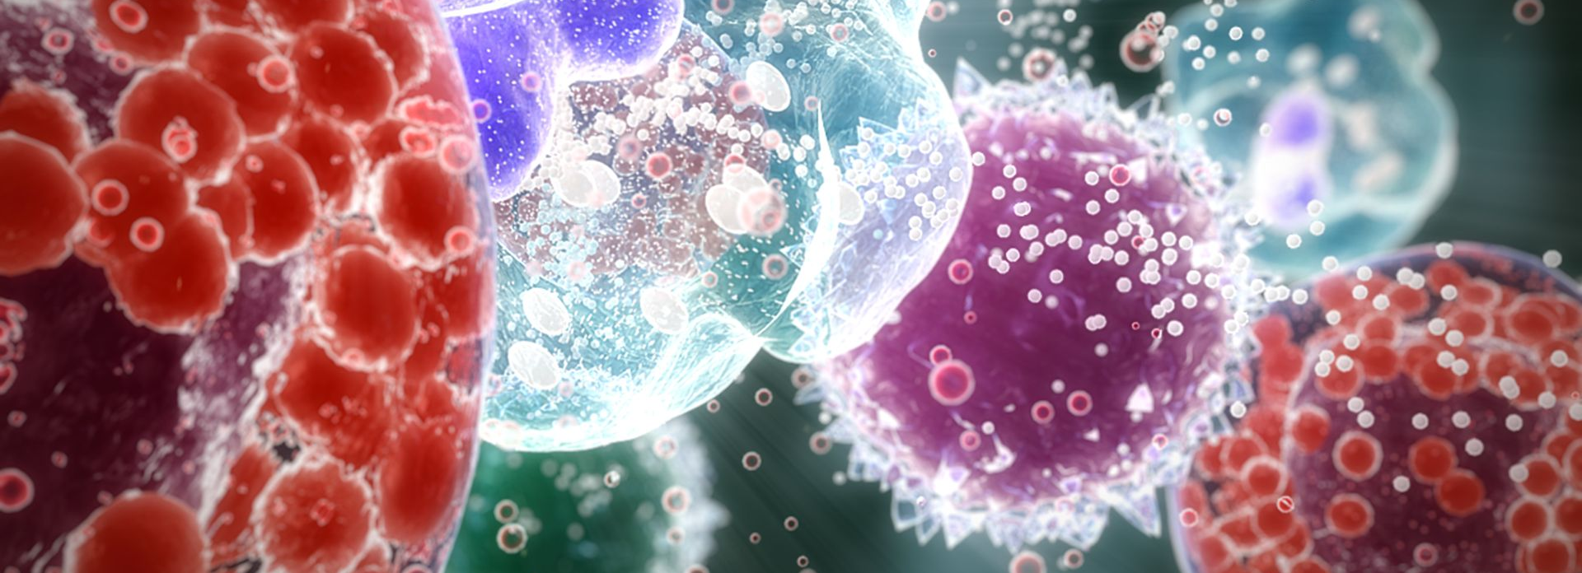
Trao đổi chất và chuyển hóa năng lượng giúp sinh vật tồn tại, sinh trưởng, phát triển, sinh sản, cảm ứng và vận động.

Slide 28
EM CÓ THỂ

Slide 29
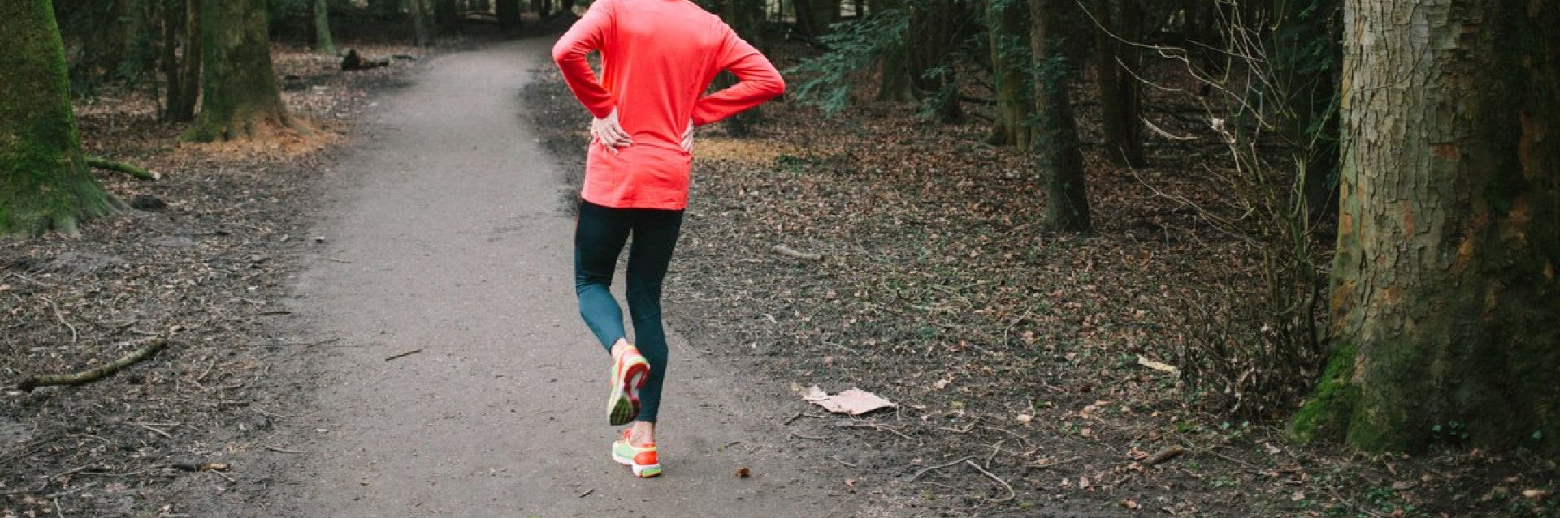
Giải thích được vì sao khi làm việc nặng hay vận động mạnh trong thời gian dài, cơ thể thường nóng lên, nhịp thở tăng, mồ hôi toát ra nhiều, nhanh khát và nhanh đói.

Slide 30
CẢM ƠN CÁC EM
ĐÃ CHÚ Ý LẮNG NGHE

